Slide 1
Goede Burgerberaden, foute Burgerberaden? Democratisch experiment in tijden van transitie en polarisatie
Hoe zorgen we ervoor dat Burgerberaden polarisatie afremmen/voorkomen en de democratie versterken, in plaats van (onbedoeld) de polarisatie versterken en de democratie ontregelen?
René Cuperus
G1000 Burgerberaad University
7 september 2023, Amersfoort

Slide 2
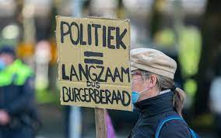
Foute burgerberaden:
ingekapseld door politiek/bestuur/systeemwereld
gedomineerd door grootstedelijke hoogopgeleiden: probleem van diversiteit,
representativiteit en pluralisme
gemonopoliseerd door progressieve thema’s (klimaat, verduurzaming)
anti-(partij)politiek sentiment, ‘salon-populisme’
verhullen belangentegenstellingen en verschillen in opvattingen en visie
(‘de burger bestaat niet’)
Goede burgerberaden:
bottom up: burgers bepalen de agenda
geven (ook) stem aan afgehaakte stemlozen
zijn niet bang voor conflictueuze thema’s
ontregelen en overstijgen bubbels, biotopen en polarisatie
respecteren representatieve democratie en pluralisme
vinden de democratie opnieuw uit in uitgebluste partijendemocratie

